Slide 1
Классный час: Семья и семейные ценности.

Slide 2
Автор работы:
Степанова Ольга Владимировна
учитель истории и обществознания
(классный руководитель 9а класса)
МБОУ «ИСОШ №1 им. Н.П.Наумова

Slide 3
Задачи:
Составить словарь семейных ценностей
Сравнить типы семейного воспитания
Анализ памятки Д.Карнеги «Как обеспечить себе счастливую семейную жизнь»

Slide 4
Словарь семейных ценностей.
Верность
Постоянство
Любовь
Уважение
Толерантность
Взаимный интерес
Понимание

Slide 5
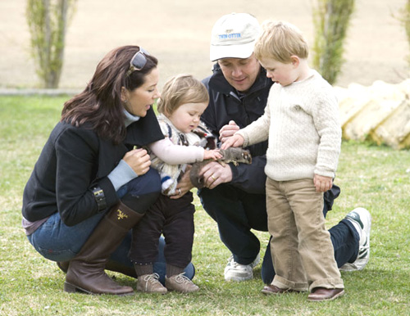
Типы семейного воспитания.
Авторитетный стиль
Авторитарный стиль
Либеральный стиль
Индифферентный стиль

Slide 6
Памятка «Как обеспечить себе счастливую семейную жизнь» Д.Карнеги
Не ворчите;
Не старайтесь перевоспитать своего супруга;
Не критикуйте;
Искренне восхищайтесь достоинствами супруга;
Уделяйте внимание супруге;
Будьте вежливы;
Читайте литературу о супружеских взаимоотношениях.

Slide 7
Задание приведите примеры известных вам семей (литературные герои, исторические персонажи)и назовите тип воспитания

